Slide 1
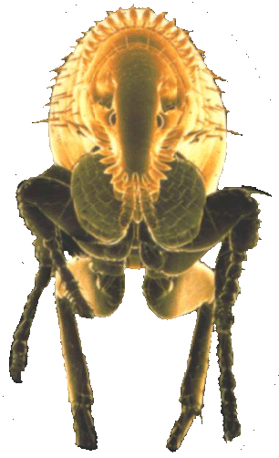
«Зачем нам блохи?» (Часть 3)
С.Г. Медведев
24 декабря 2020 года

Slide 2
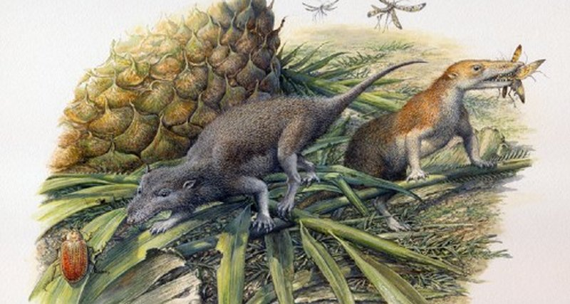
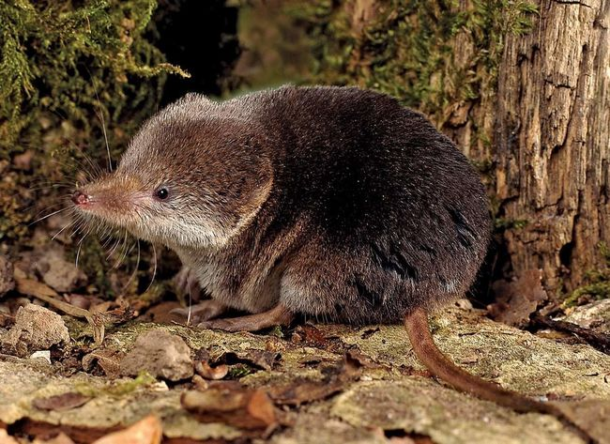
Предположительно предки блох могли перейти к паразитированию на древних млекопитающих в верхнем триасе и нижней юре (230-200 млн. л. н).
Раннеюрский возраст
отличались небольшими размерами и весом
имели высокую интенсивность метаболизма
теплоизоляция в виде волосяного покрова и обогрева в гнездах

Slide 3
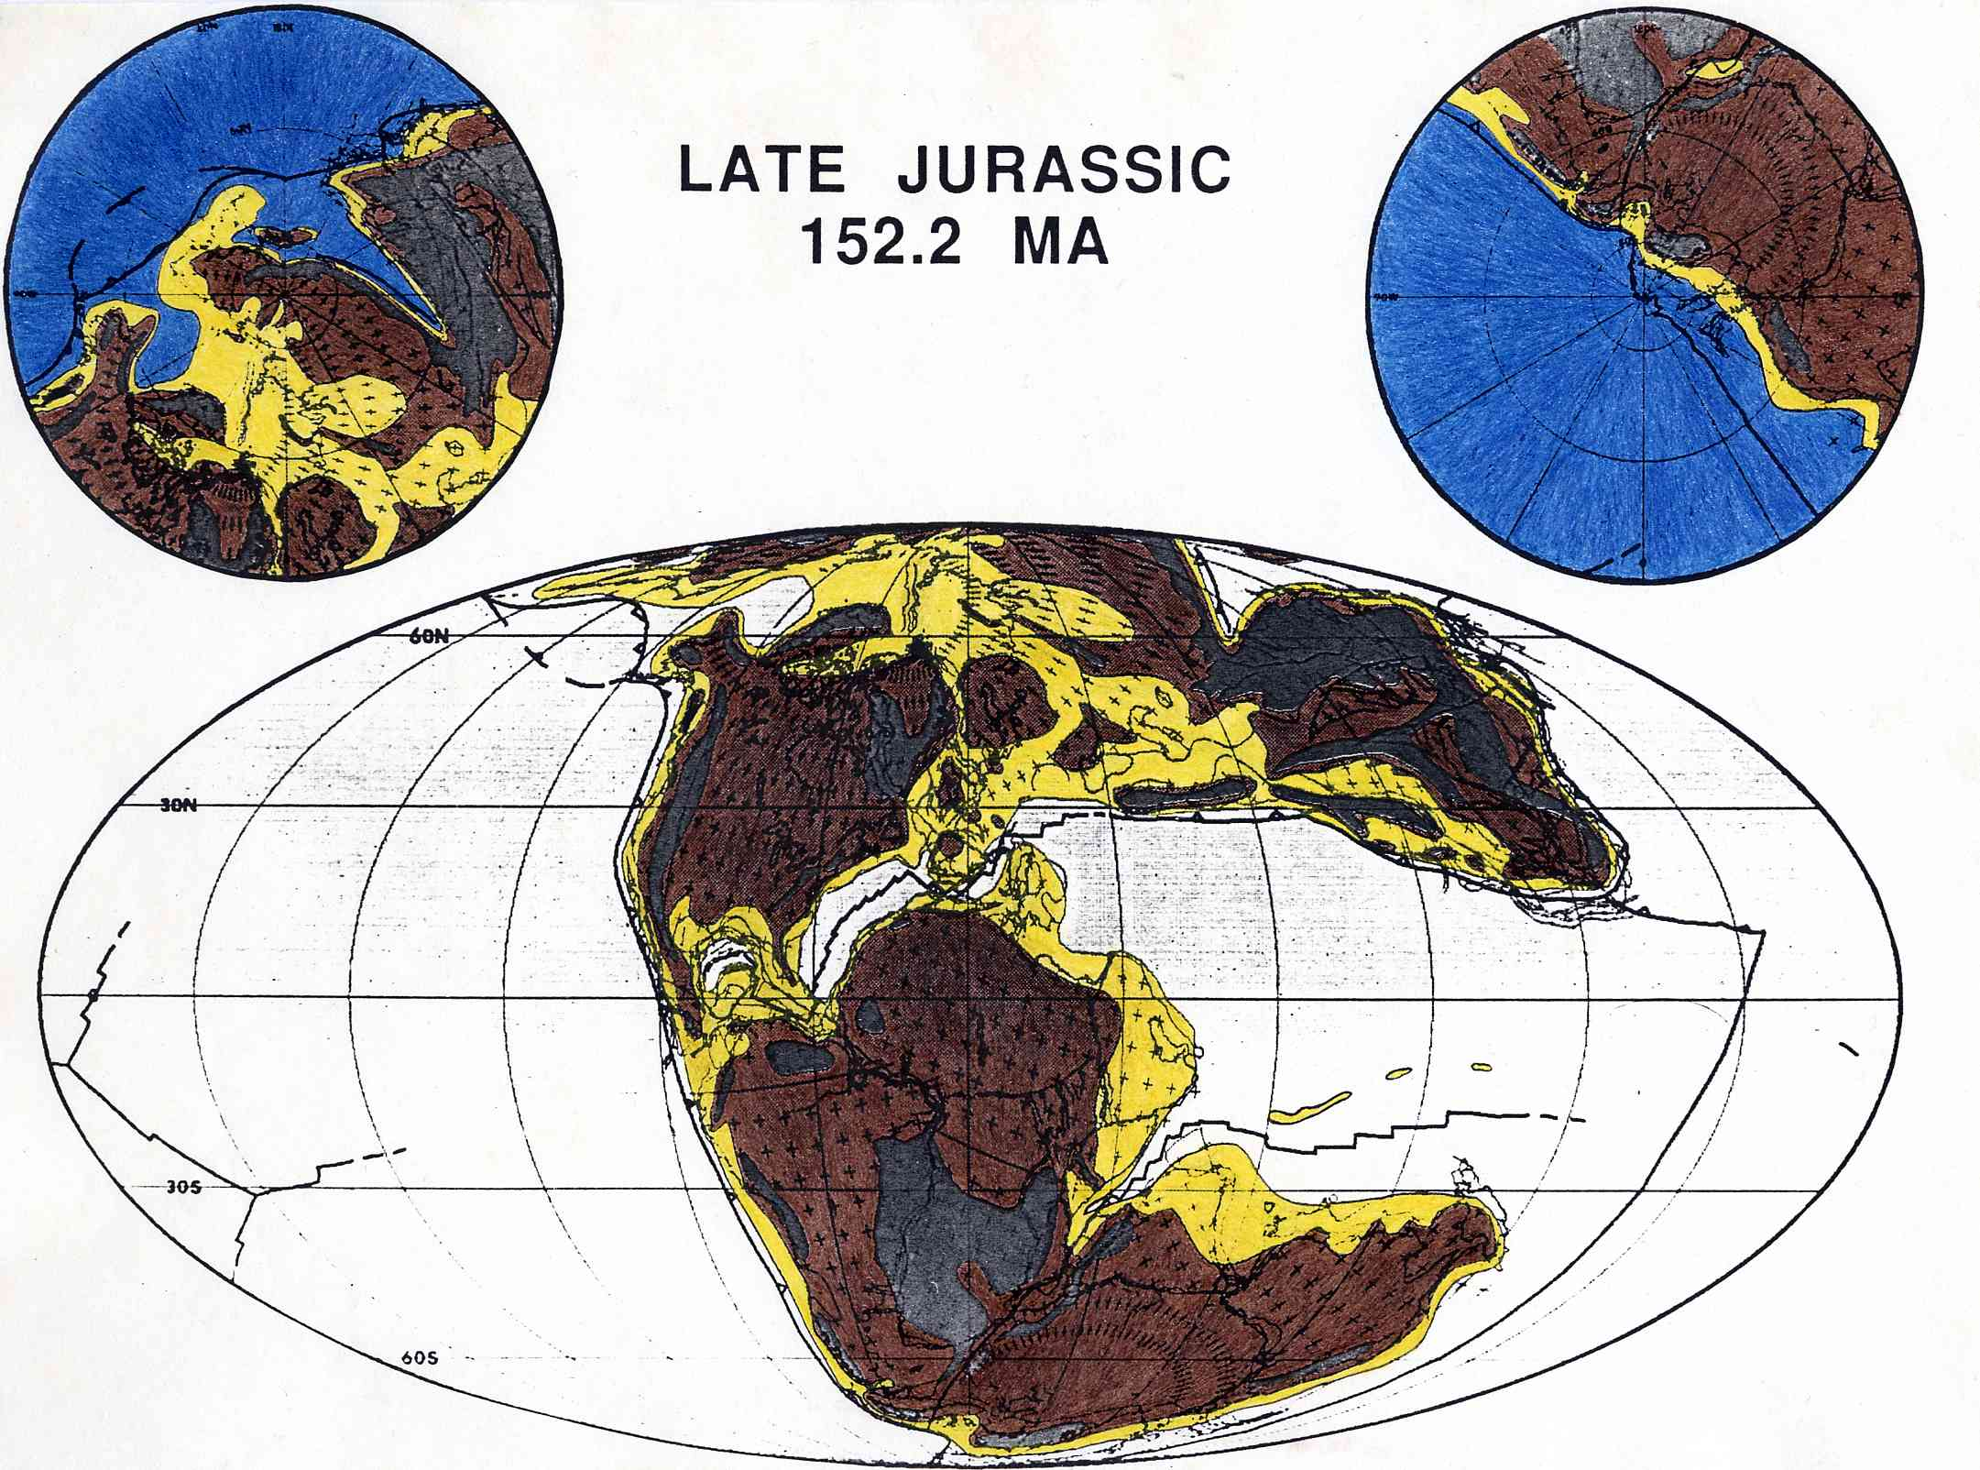

Slide 4
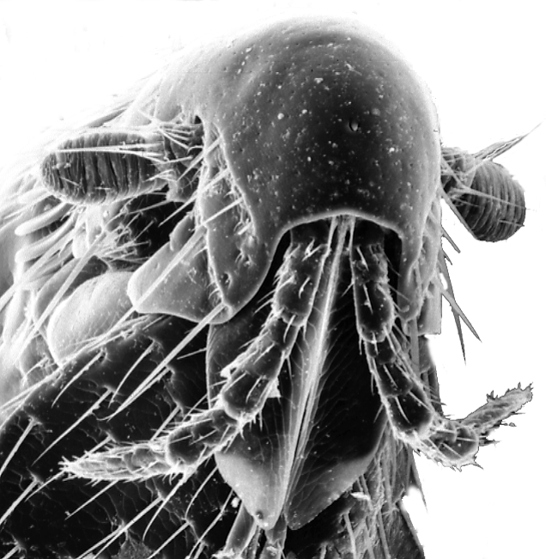
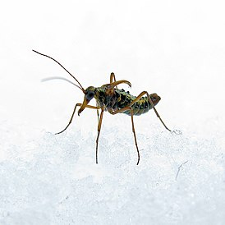
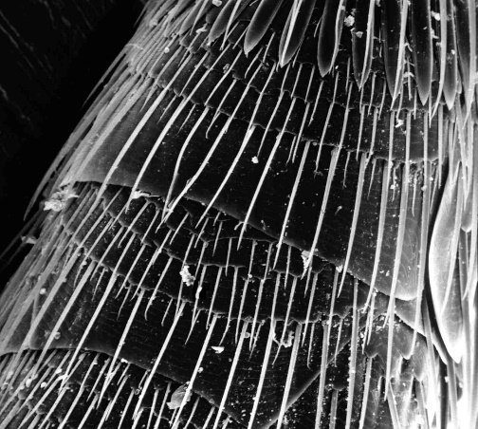
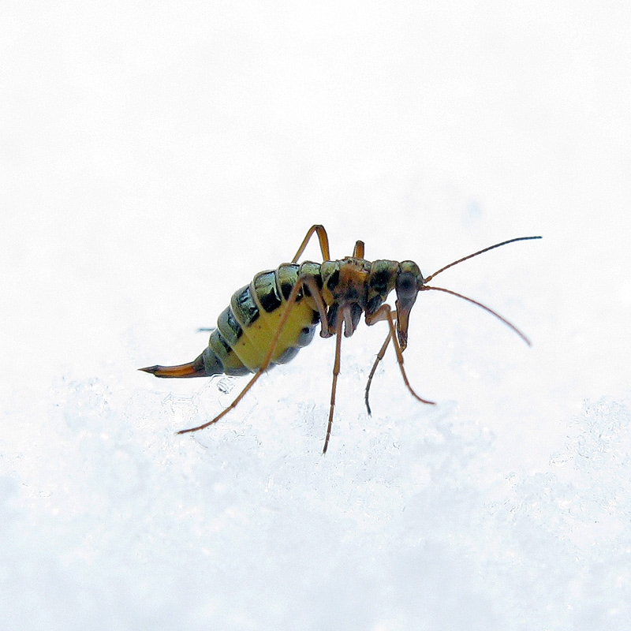
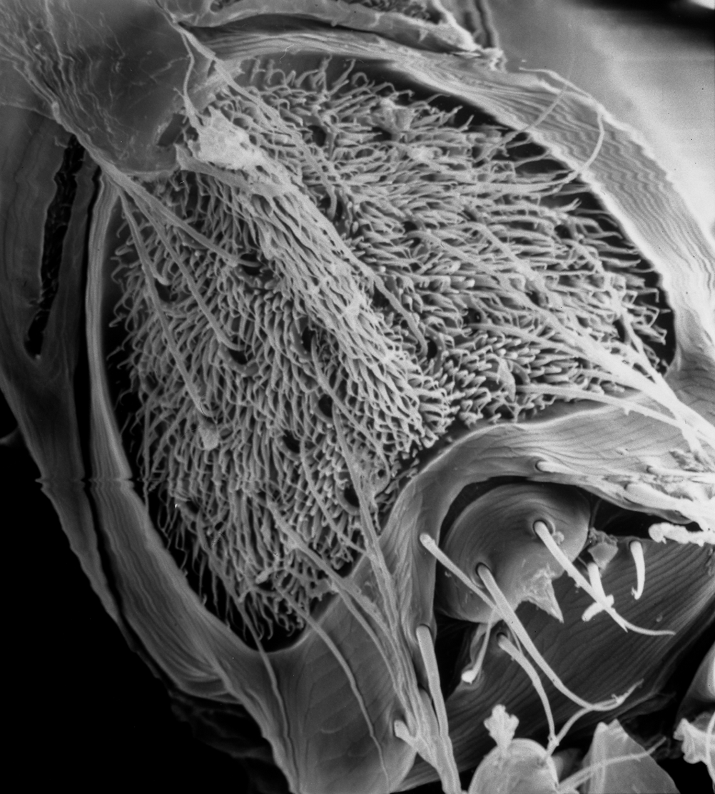
ПРОТО млекопитающие блох
  Миниатюризация тела
  Уплощение тела сбоков
  Утра утрата крыловых структур -> формирование аппарата прыжка
  Сохранение обособленности -> подвижность грудных сегментов
  «Слияние» головы и переднегруди
  Развитие хетома и его превращение в ктенидии
  Формирование сенсорного образования – пигидия на 10-м сегменте брюшка
Наличие шерстного покрова
Привязанность к определенной микростации (в период развития детенышей и охотничьей территории)
Интенсивный метаболизм

Slide 5
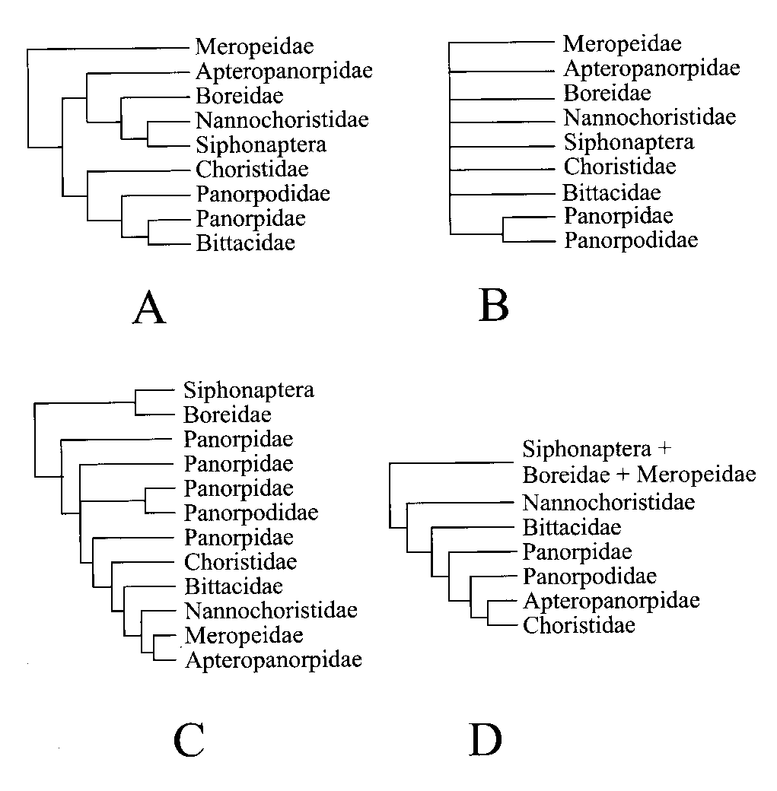
Дендрограммы сходства семейств отряда Mecoptera и отряда Siphonaptera (по молекулярно-генетическим данным Whiting, 2002; Whiting et al., 2008)
ген рибосомальной ДНК - 18S ДНК
ген рибосомальной ДНК - 28S ДНК
ген цитохром оксидаза II --COII
ген фактор элонгации белкового синтеза - EF-1α

Slide 6
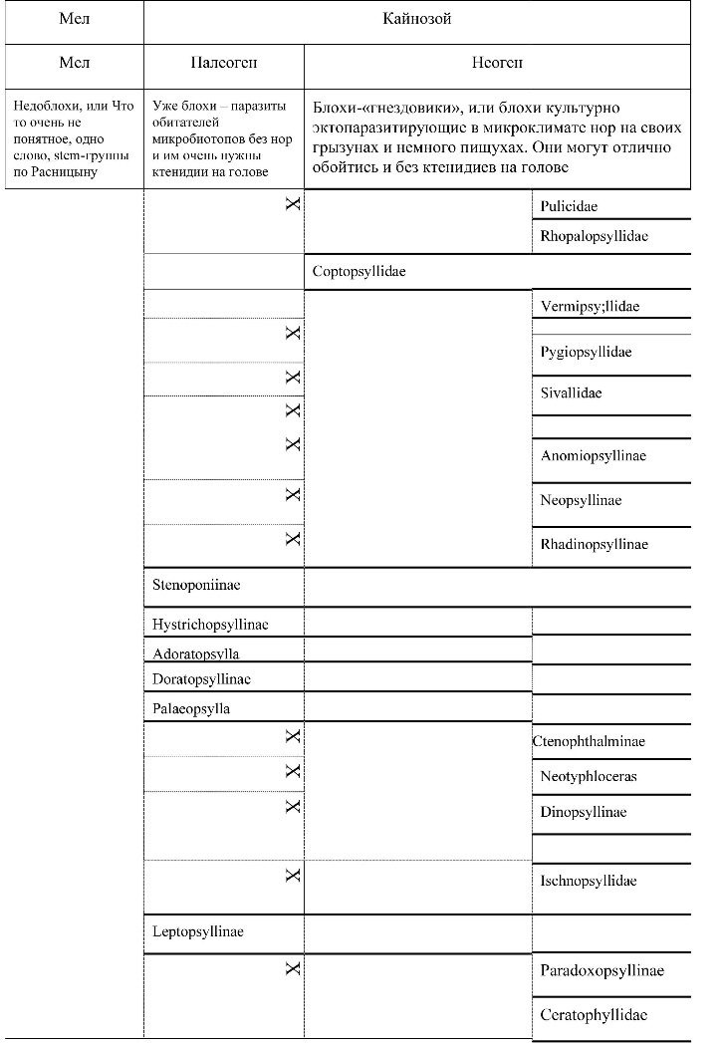
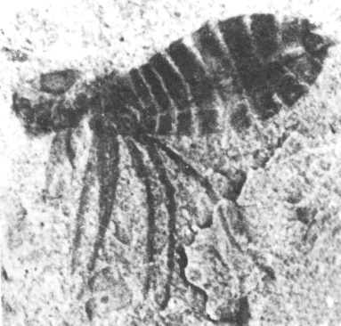
МЕЛ
«Недоблохи», или «Что то» очень не понятное, одно слово, stem-группы по Расницыну
НЕОГЕН
Блохи-«гнездовики», или блохи культурно экто- паразитирующие в микроклимате нор на своих грызунах и немного пищухах. Они могут отлично обойтись и без ктенидиев на голове
ПАЛЕОГЕН
Уже блохи – паразиты обитателей микробиотопов без нор и им очень нужны ктенидии на голове

Slide 7
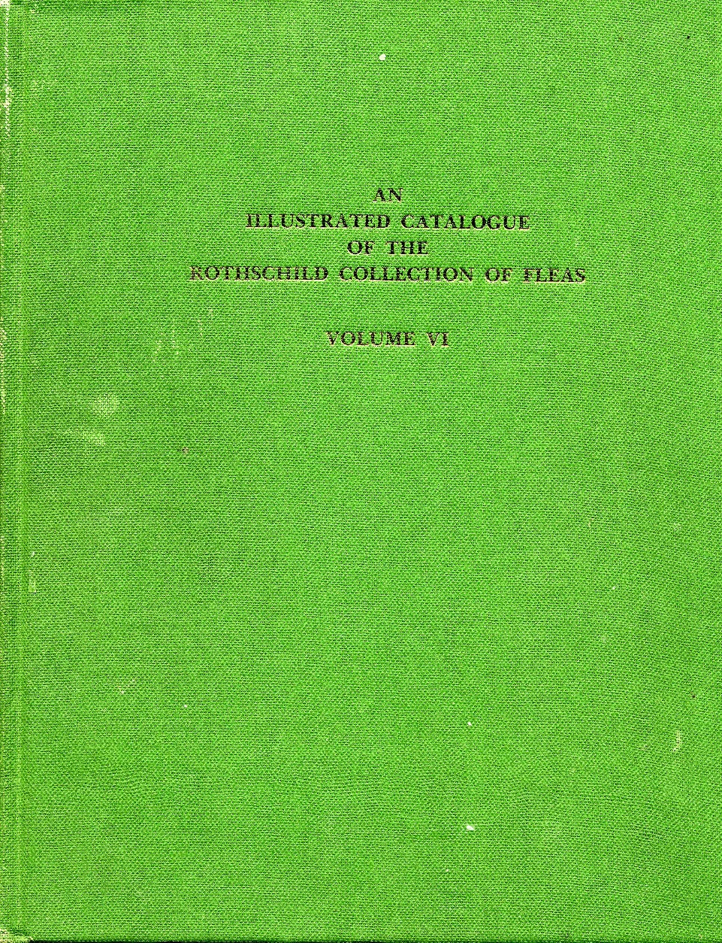
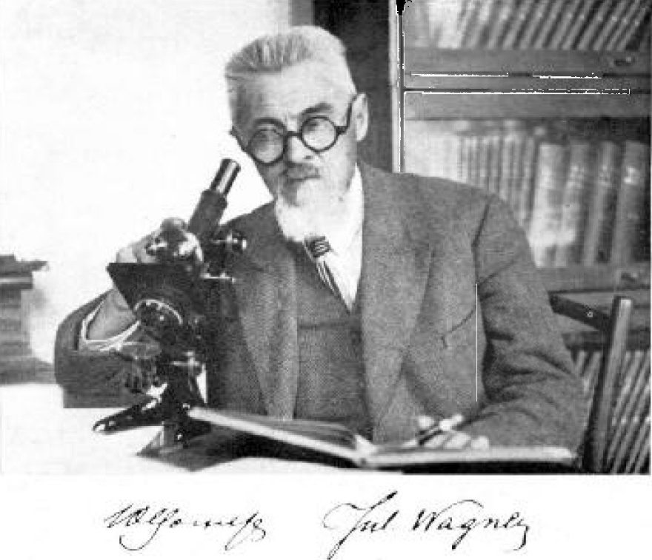
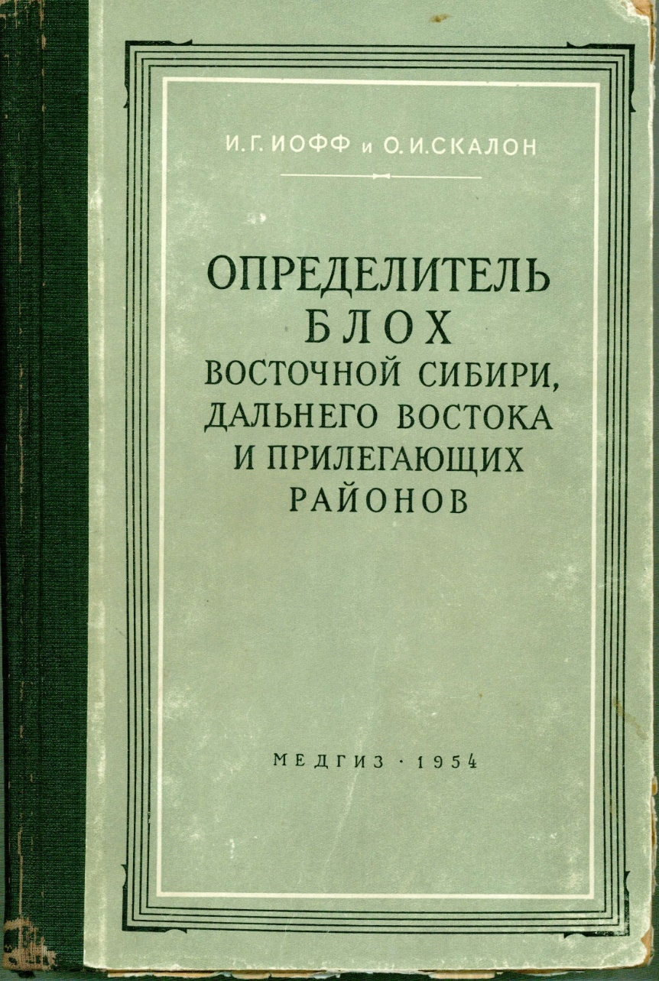
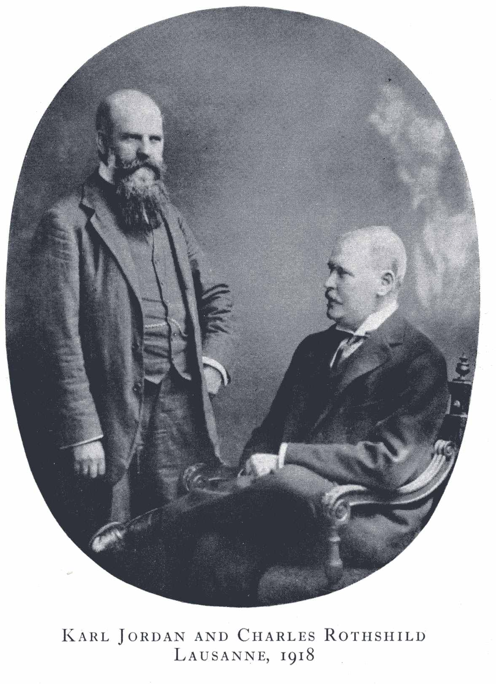
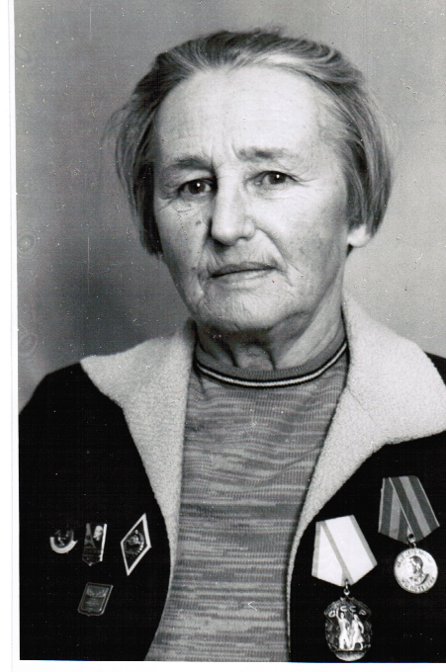
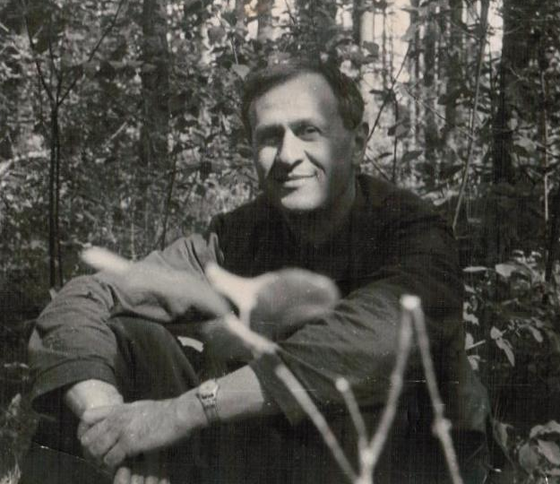

Slide 8
ДИНАМИКА ОПИСАНИЙ ВИДОВ БЛОХ
Вклад Ч. Ротшильда и К. Джордана
Открытие роли блох в переносе чумы
1948

Slide 9
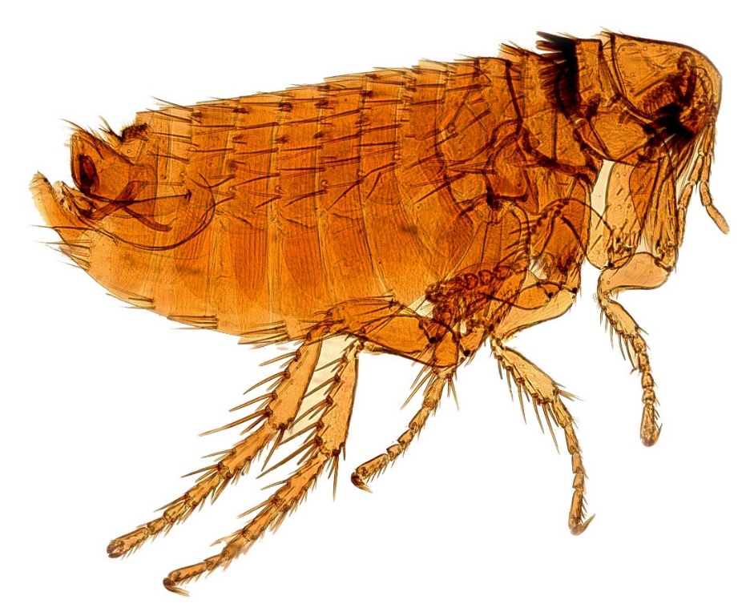

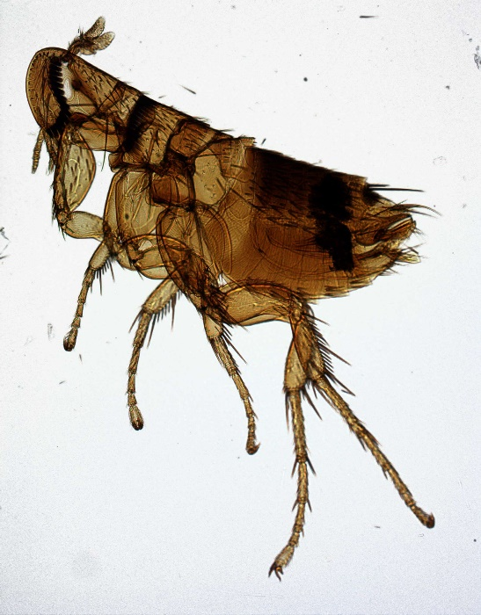
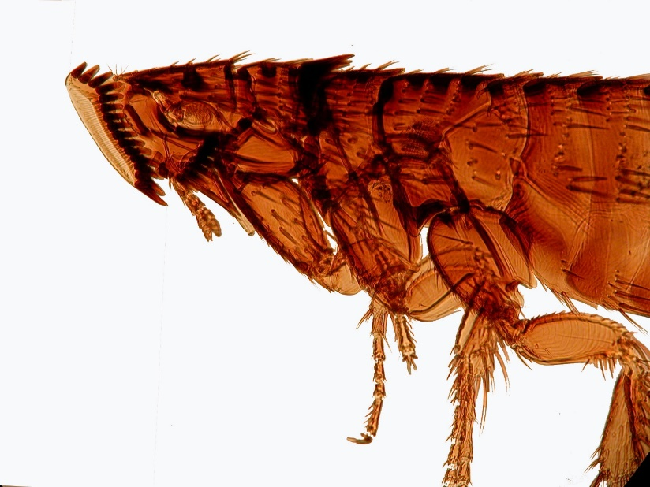
Карл Джордан
(Jordan, 1948) сравнивал создание классификации блох с восстановлением разборной картинки-загадки, у которой утрачены составляющие ее части

Slide 10

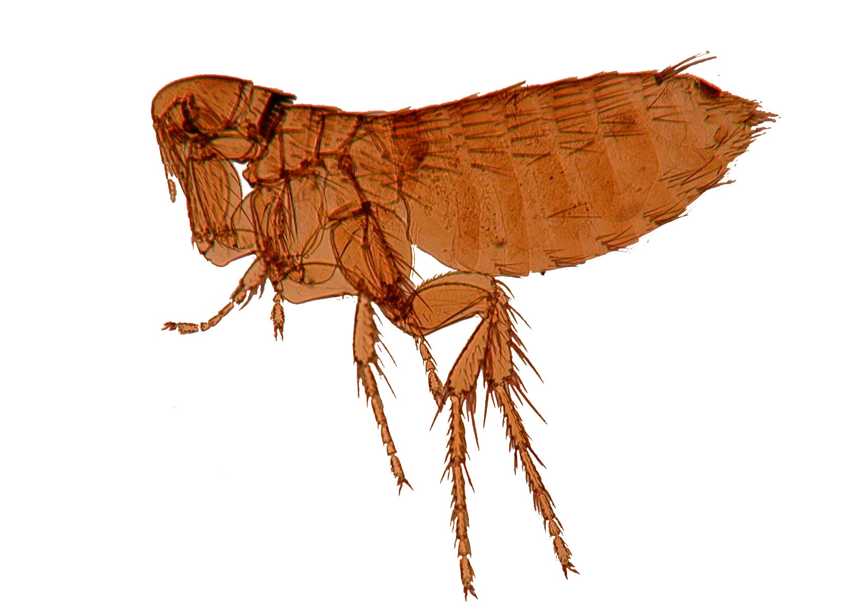
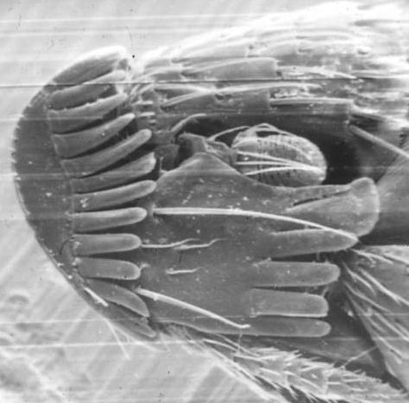
Отряд блох
насчитывает
более 2200 видов
828 подвидов
18 семейств
242 рода
97 подрода

Slide 11

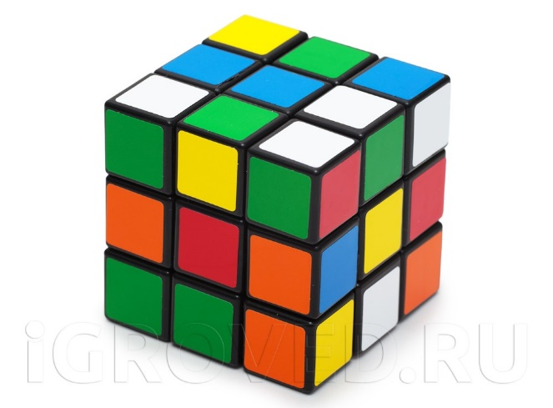
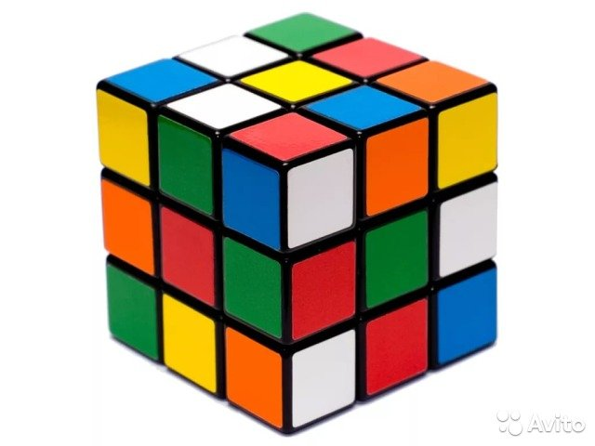
Трудности обусловлены
отсутствием сведений о вымерших таксонах
сходством образа жизни большинства представителей отряда (периодически нападающими гнездово-норовые паразиты) млекопитающих
Морфологическая цельность
единство плана строения органов тела,
наличии большого числа сходных признаков, возникающих параллельно в разных таксонах отряда

Slide 12
ЧТО ДЕЛАТЬ?
НУЖЕН ПЛАН ИССЛЕДОВАНИЙ
КАК НЕ УТОНУТЬ В ДЕТАЛЯХ
ПОНЯТЬ КАК ОБЪЕДИНЯТЬ РАЗНОООБРАЗНЫЕ И МНОГОЧИСЛЕННЫЕ ФАКТЫ

Slide 13
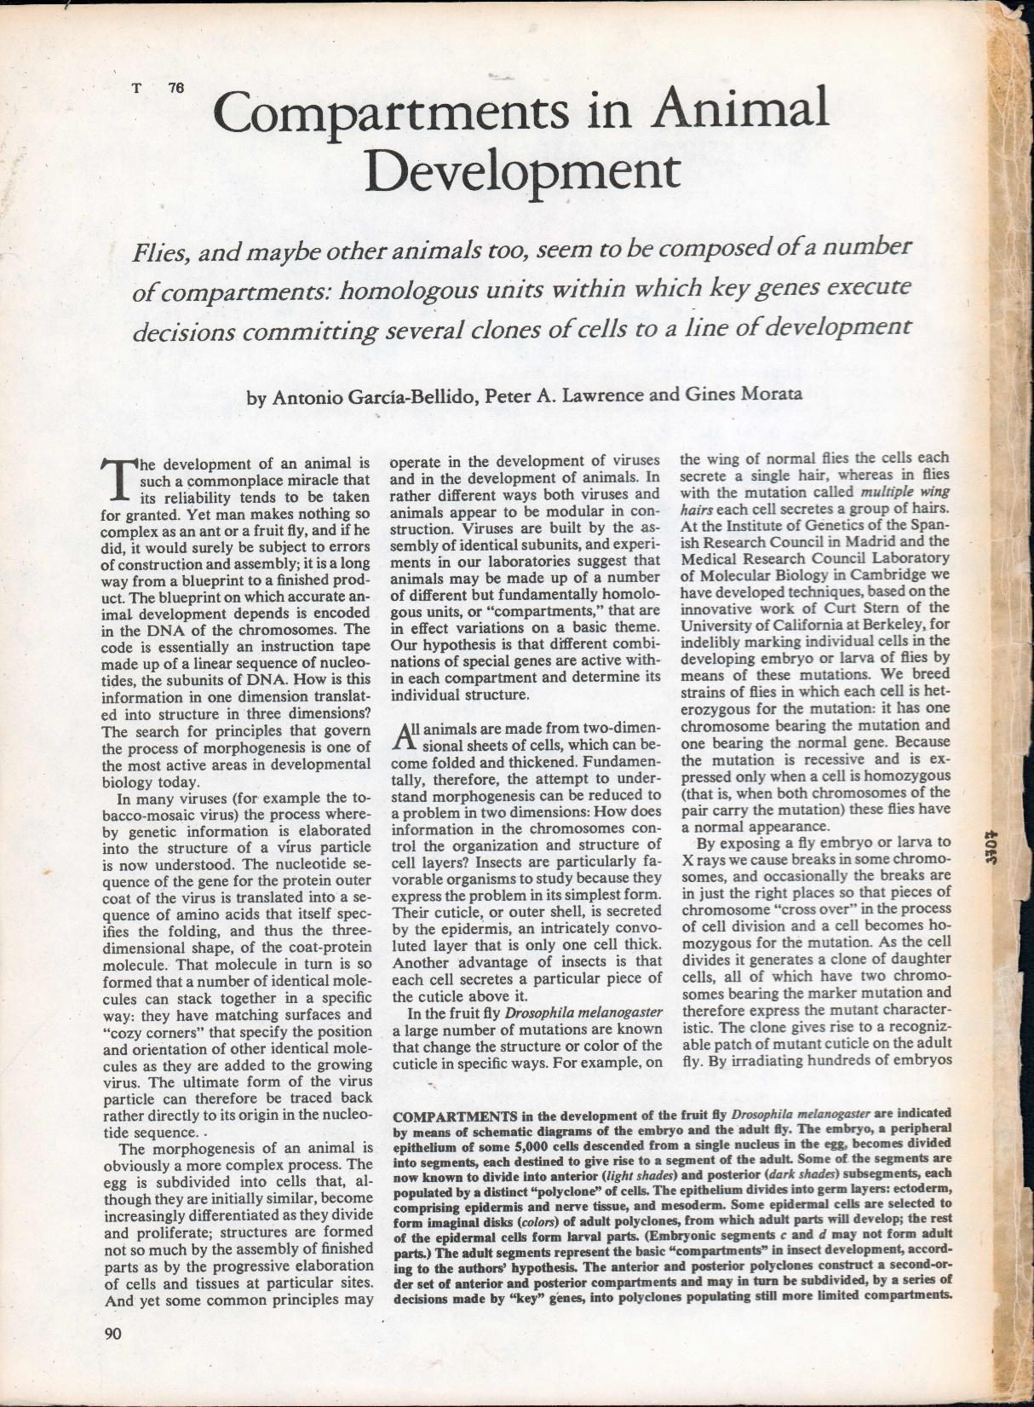
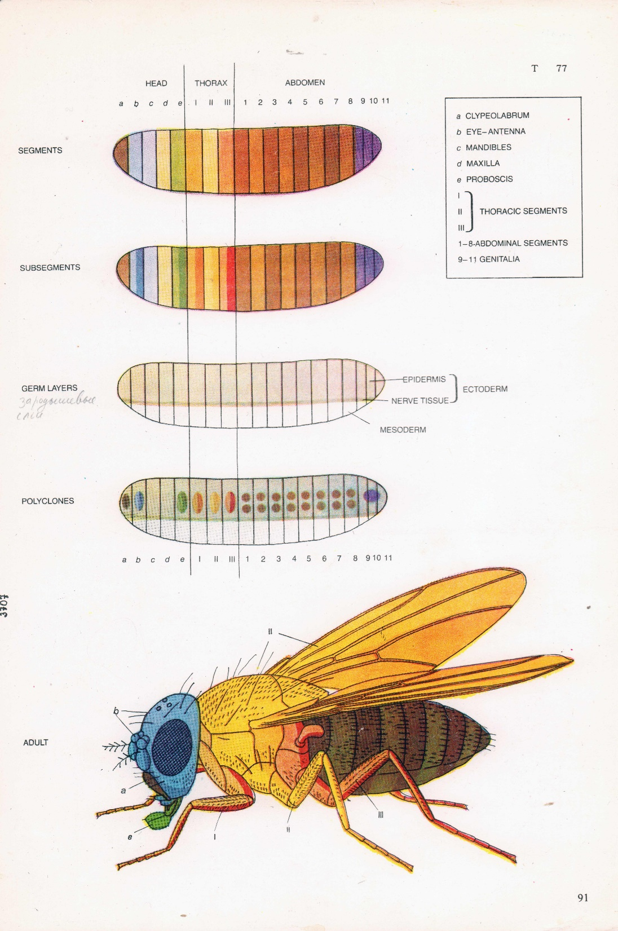
Garsia-Bellido et al., 1979; Геринг, 1985; Рэфф, Кофмен, 1986; Робертис и др., 1989

Slide 14
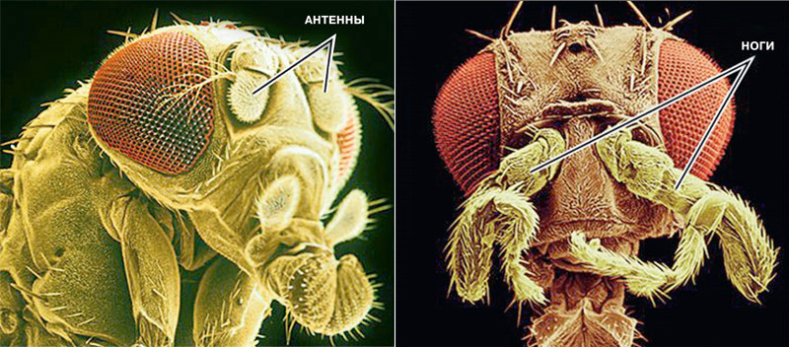

Slide 15
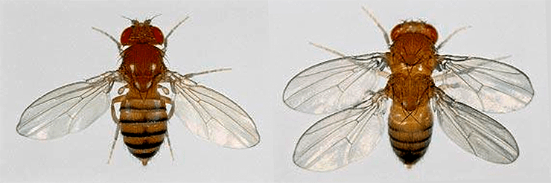

Slide 16
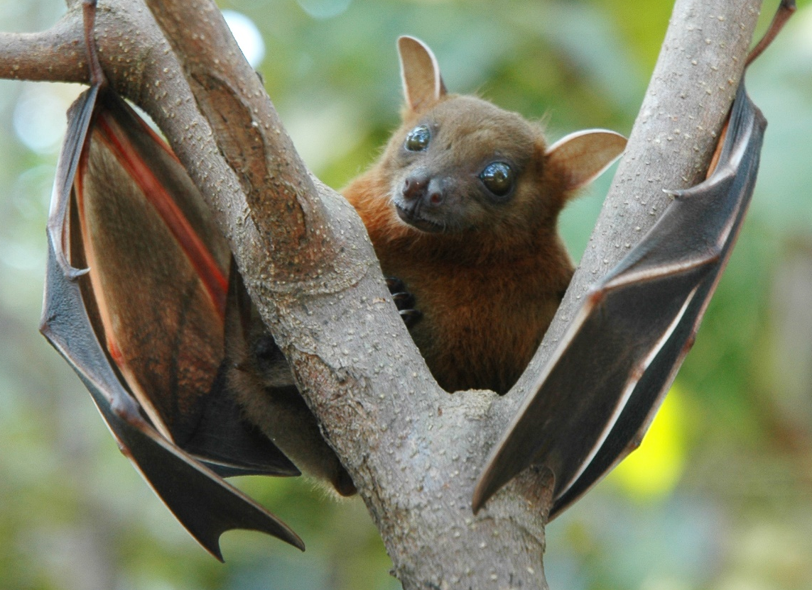
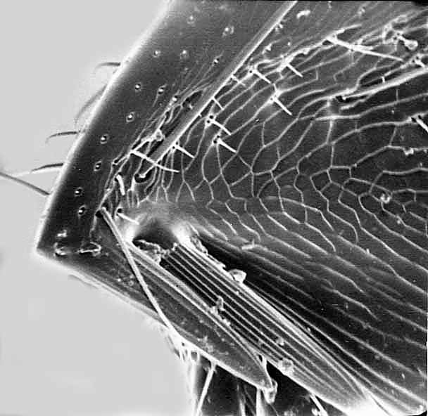
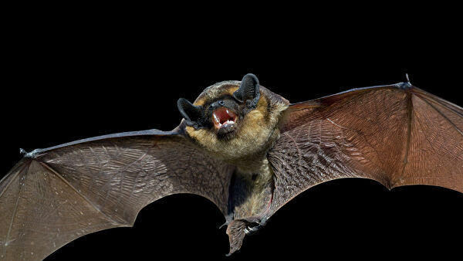
Паразиты рукокрылых – блохи сем. Ischnopsyllidae

Slide 17
Thaumapsyllinae
Thaumapsylla | 1 | 1 | 1 | ИМ_Афртр | Крыланы
Ischnopsyllinae
Chiropteropsyllini
Chiropteropsylla | 2 | 2 | 1 | Пал_Афртр | Emballonuroidea
Ischnopsyllini
Myodopsylla | 3 | 2 | 1 | Пал_Неарк_Неотр | Vespertilionidae
Mitchella | 3 | 2 | 1 | Пал | Vespertilionidae
Ischnopsyllus | 3 | 2 | 1 | Пал_Афртр_ИМ | Vespertilionidae
Araeopsylla | 3 | 2 | 1 | Пал_Афртр_ИМ | Molossidae
Rhinolophopsylla | 3 | 2 | 1 | Пал_Афртр | Rhinolphidae
Dampfia | 3 | 2 | 1 | Афртр | Vespertilionidae
Oxyparius | 3 | 2 | 1 | Афртр | Vespertilionidae
Lagaropsylla | 3 | 2 | 1 | Афртр_ИМ | Molossidae
Nycteridopsyllini
Nycteridopsylla | 4 | 3 | 2 | Пал_Неарк | Molossidae
Sternopsyllini
Alectopsylla | 4 | 4 | 0 | Неотр | Molossidae
Hormopsylla | 4 | 4 | 3 | Неотр | Molossidae
Ptilopsylla | 4 | 4 | 3 | Неотр | Molossidae
Rothschildopsylla | 4 | 4 | 3 | Неотр | Molossidae
Sternopsylla | 4 | 4 | 3 | Неарк_Неотр | Molossidae
Porribiini
Coorilla | 5 | 0 | 2 | Австр | Molossidae
Porribius | 5 | 0 | 2 | ИМ_Австр | Vespertilionidae
Serendipsylla | 5 | 0 | 0 | Австр | Megadermatidae

Slide 18
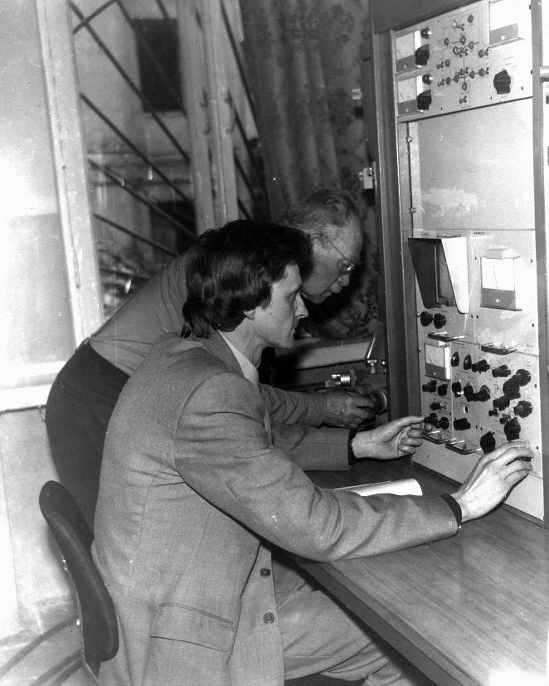
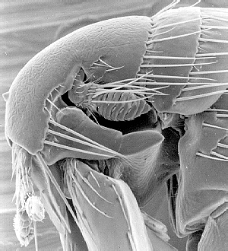
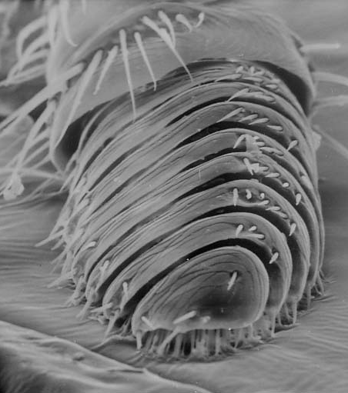
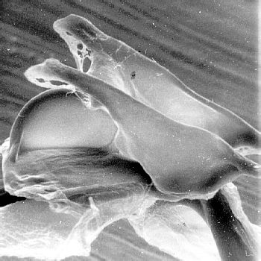
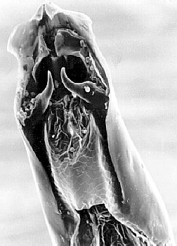
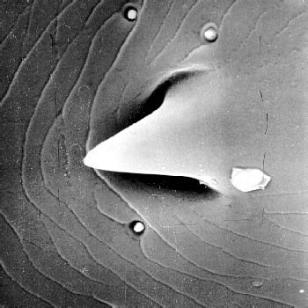
Необходим углубленный анализ строения сходных морфологических структур, привлечение новых методов выявления особенностей таксонов блох

Slide 19
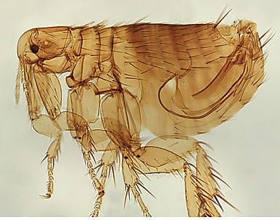
МОРФОЛОГИЧЕСКИЕ ИССЛЕДОВАНИЯ БЛОХ
У 91% РОДОВ И ПОДРОДОВ БЛОХ ИЗУЧЕНО ОКОЛО 170 СКЕЛЕТНЫХ ОБРАЗОВАНИЙ
СДЕЛАНО ОКОЛО 5000 ФОТОГРАФИЙ СТРУКТУР
Осуществлен анализ особенностей строения
  76 скелетных образований
выделено
  114 признаков
  446 состояний

Slide 20
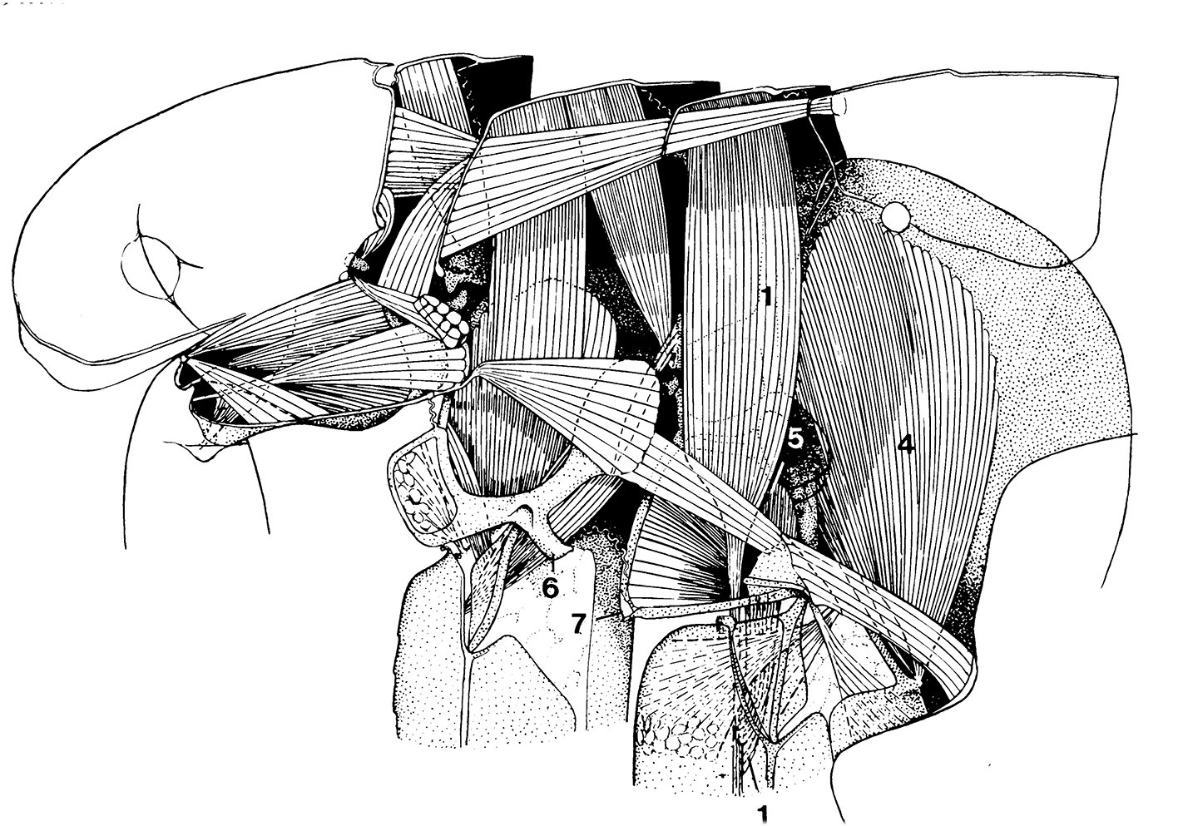

Slide 21
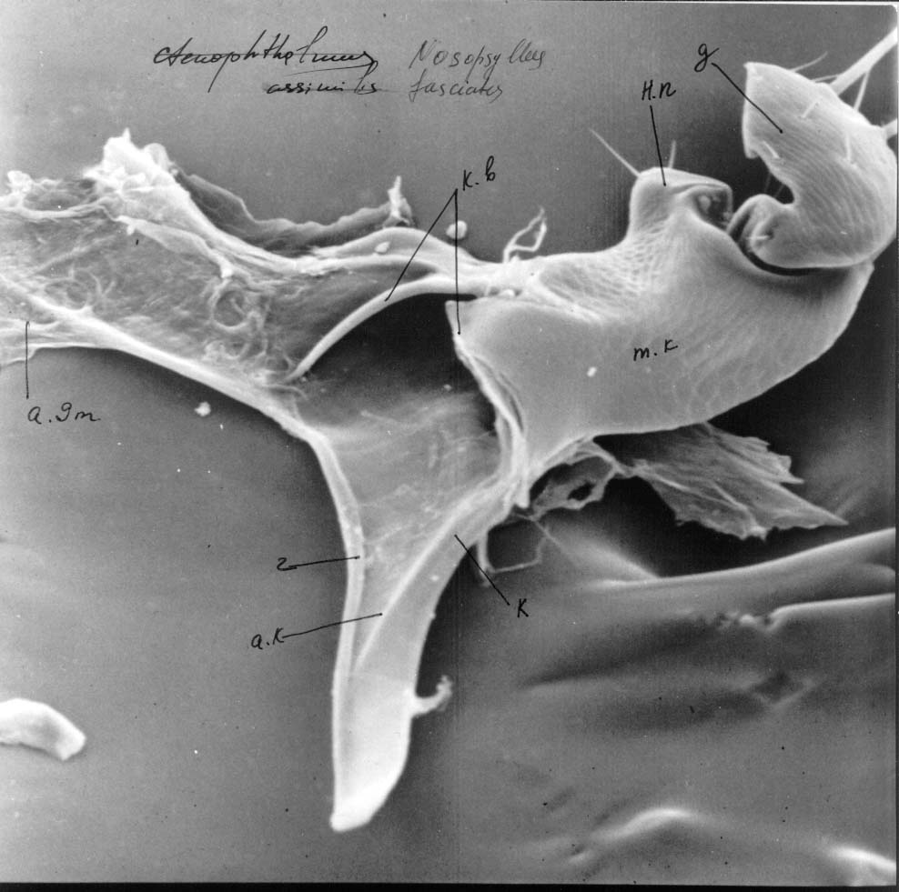
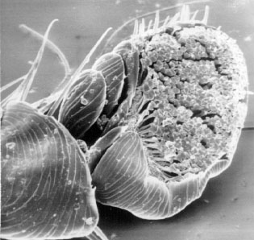
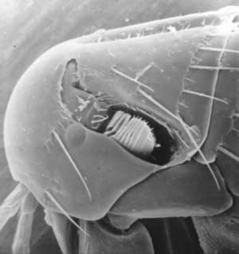
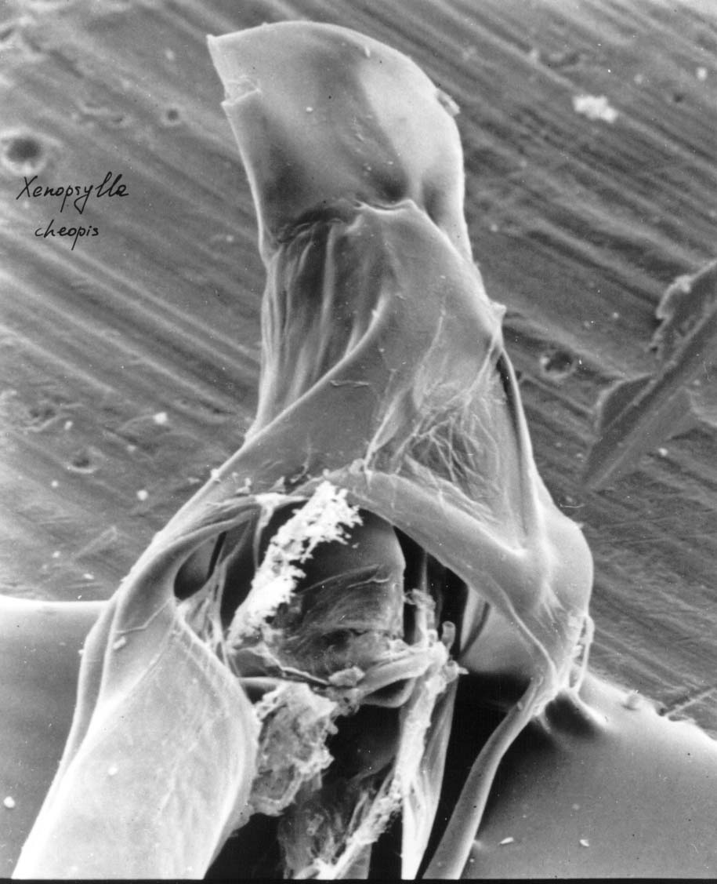
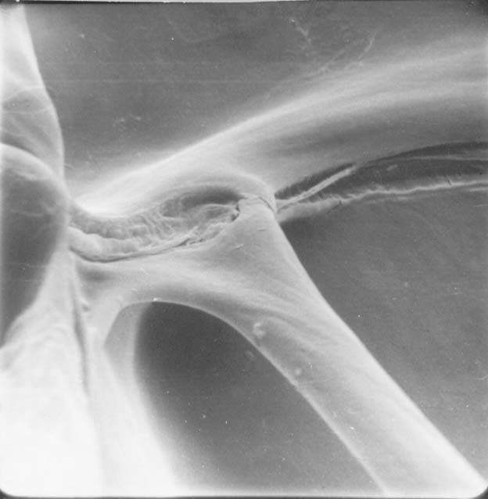
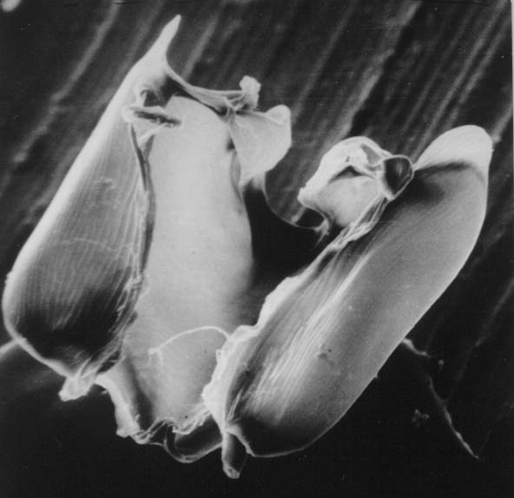

Slide 22
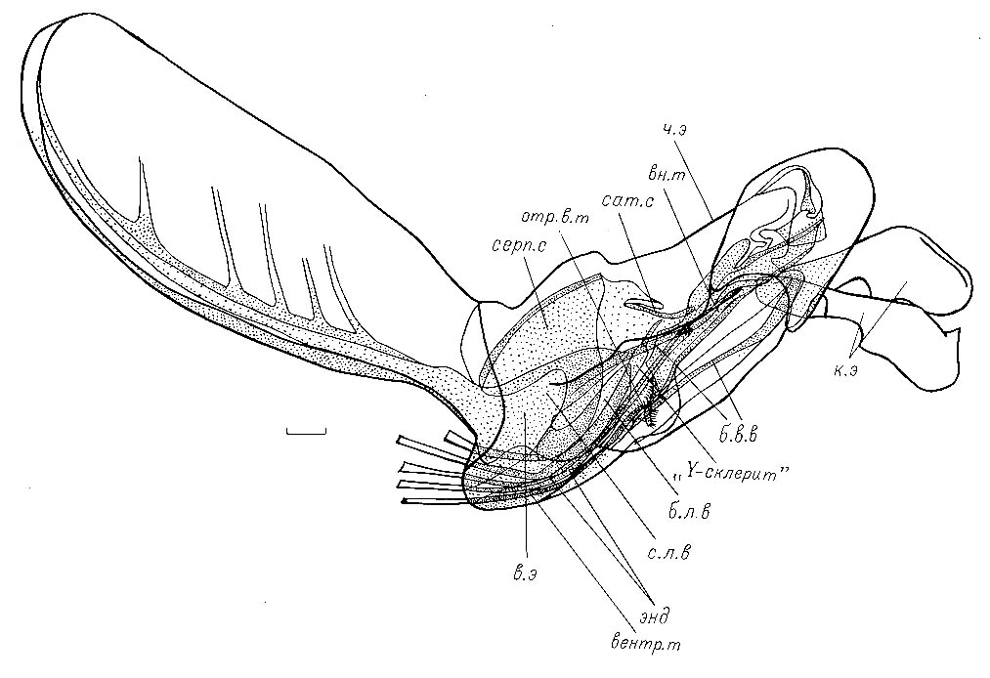
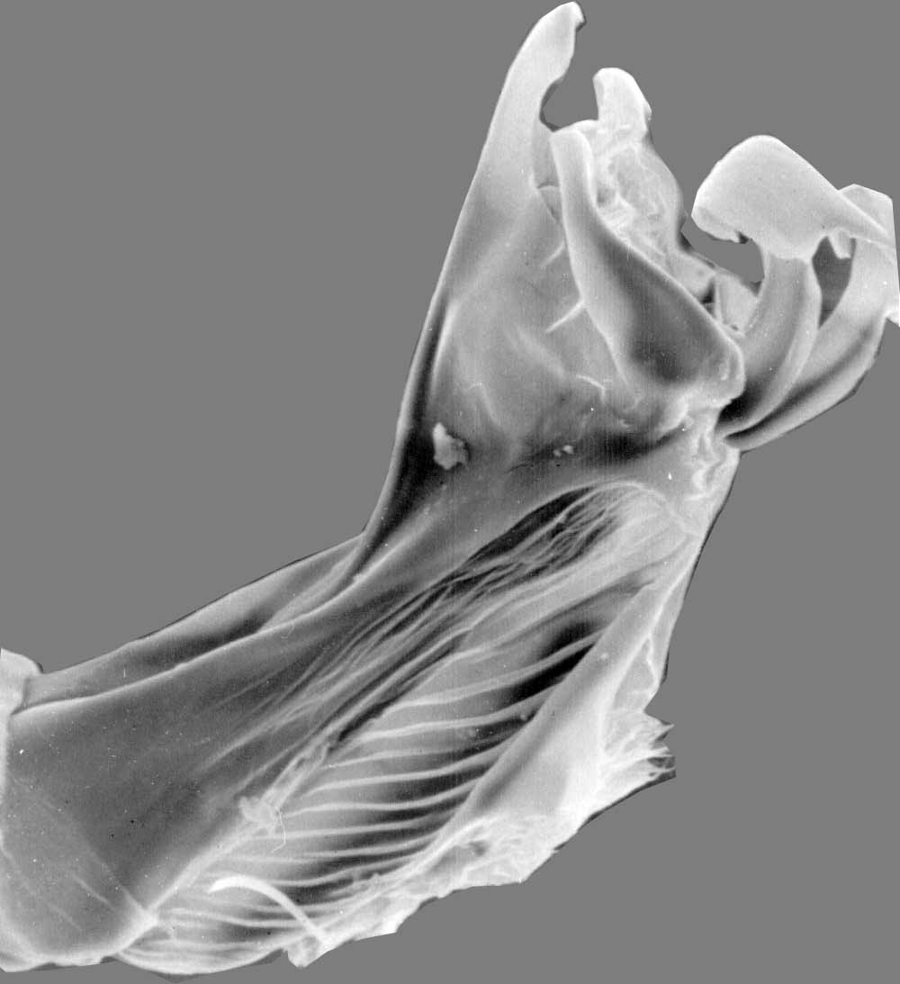

Slide 23
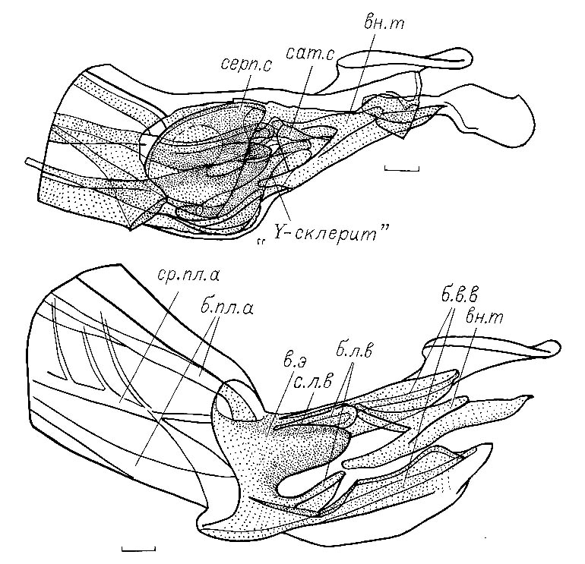
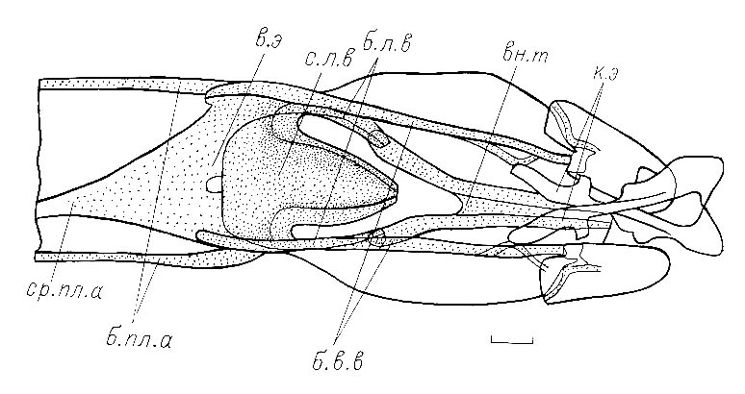


Slide 24




Slide 25




Slide 27



Разнообразие строение фрагмы мезонотума

Slide 28

Морфофункциональные комплексы груди блох

Slide 29

Морфофункциональные комплексы головы блох

Slide 30


Какие скелетные элементы наиболее изменчивы, эволюционно пластичны?

Slide 31

№ | Морфофункциональные комплексы | Ко-во признаков | Ко-во состояний
1. | Клипеофронтальный | 16 | 62
2. | Генальный | 11 | 55
3. | Окципитальный | 4 | 13
4. | Переднегрудной | 7 | 28
5. | Пропорций головы | 2 | 5
6. | Грудных соединительных пластинок | 7 | 24
7. | Нототоракальный | 7 | 30
8. | Нототрохантеральный | 18 | 83
9. | Пропорций груди | 1 | 2
10. | Стерноторакальный | 9 | 36
11. | Абдоминальный | 2 | 9
12. | Терминальных сегментов брюшка | 1 | 3
13. | Полового аппарата самок | 3 | 12
14. | Полового аппарата самцов | 16 | 63
15. | Модифицированных сегментов брюшка | 6 | 21
 | Всего | 110 | 446

Slide 32

от всех выделенных признаков и состояний
40 % (38 признаков с 158 состояниями) характеризуют структуры фронтального комплекса
18 признаков с 83 состояниями характеризуют структуры нототрохантерального комплекса
Они способствует быстрому перемещению сквозь шерсть хозяина и частицы субстрата гнезда
Они обеспечивают быструю ходьбу и прыжок блох

Slide 33
МОРФОЛОГИЧЕСКИЕ ИССЛЕДОВАНИЯ БЛОХ
У 91% РОДОВ И ПОДРОДОВ БЛОХ ИЗУЧЕНО ОКОЛО 170 СКЕЛЕТНЫХ ОБРАЗОВАНИЙ
СДЕЛАНО ОКОЛО 5000 ФОТОГРАФИЙ СТРУКТУР
Выделено
  114 признаков
  446 состояний
n
0
+

Slide 34


Slide 35

Голова (сбоку)
Модифицированные сегменты и гениталии
Голова (снизу)
Про- и метаторакс

Slide 36

4 инфраотряда (Медведев, 1994, 1998)
пуликоморфа (Pulicomorpha)
пигиопсилломофа (Pygiopsyllomorpha)
хистрихоасилломорфа (Hystrichopsyllomorpha)
цератофилломорфа (Ceratophyllomorpha)
170 признаков 15 морфофункциональных комплексов
головы
груди и
брюшка
10 надсемейств

Slide 37
В настоящее время мировая фауна блох насчитывает около 2100 видов и 800 подвидов блох, которые относятся к более, чем 241 родам и 97 подродам из 19 семейств (Медведев, 2015)
В международной базе данных Barcoding of Life Database (http://www.boldsystems.org) имеются сведения для
159 видов блох 81 рода из 12 семейств
Секвенированы участки для 103 видов из 49 родов 11 семейств
Баркоды > 500 п.н. установлены для 71 вида из 47 родов 11 семейств
В настоящее время генетические материалы по большинству видов блох отсутствуют, и в особенности для видов распространенных на обширной территории России

Slide 38

Филогения отряда, основыванная на анализе последовательностей традиционного набора ядерных и митохондриальных генов, Изучены у 128 видов 83 родов блох из 16 семейств (Whiting, 2002; Whiting et al., 2008; Zhu et. all, 2015)

Slide 39


Slide 40


СХЕМА ОБОСНОВАНИЯ ВЫСШЕГО ТАКСОНА СРЕДСТВАМИ СИСТЕМЫ PARHOST1
Данные по строению, распространению и паразито-хозяинным связям - классификации различных аспектов
Область корреляций особенностей различных аспектов
Уровни классификаций
Устойчивость взаимодействия
причинно-следственных цепей
определяет степень дискретности высших таксонов

Slide 41
АНАЛИТИЧЕСКИЕ ВОЗМОЖНОСТИСИСТЕМЫ PARHOST1
Всего в ИАС имеется 80 аналитических запросов,
позволяющих обобщать и анализировать данные по
паразито-хозяинным связям
распространению
строению блох
отдельно и в их связи
Структура основных и производных (фактографических)
таблиц позволяет создавать аналитические запросы с учетом иерархических отношений таксонов
  паразитов
  хозяев
  географических регионов
  морфологических образований

